Slide 1
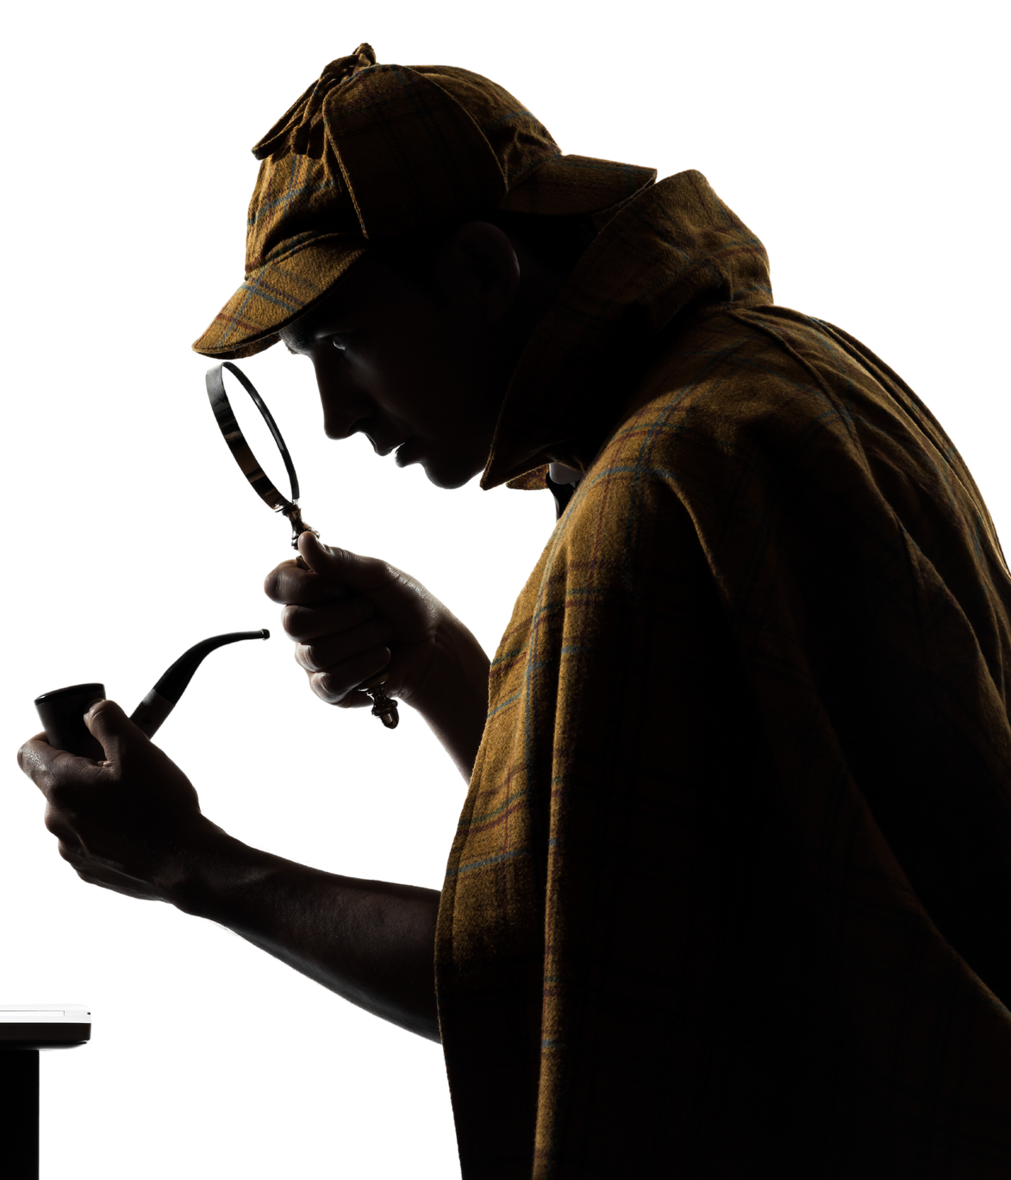
Батл
"Тайна петербургского глагола"

Slide 2
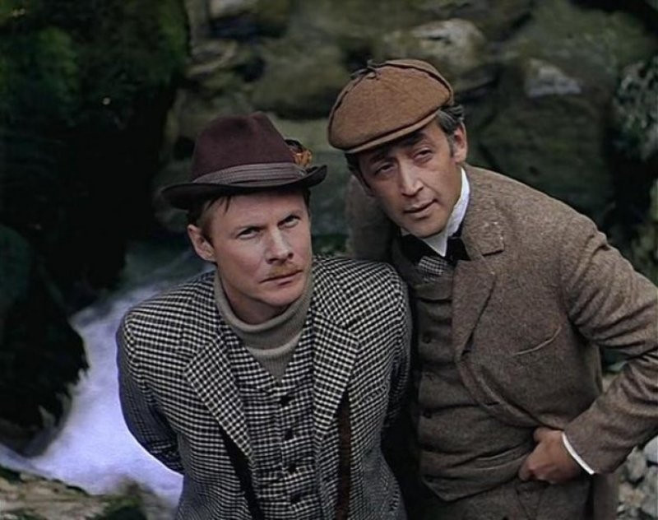
«Приключение Шерлока Холмса и Доктора Ватсона»

Slide 3
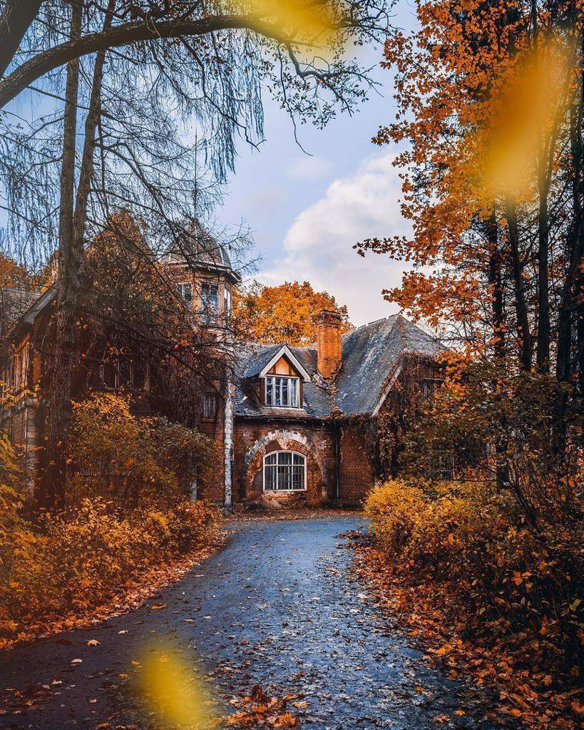
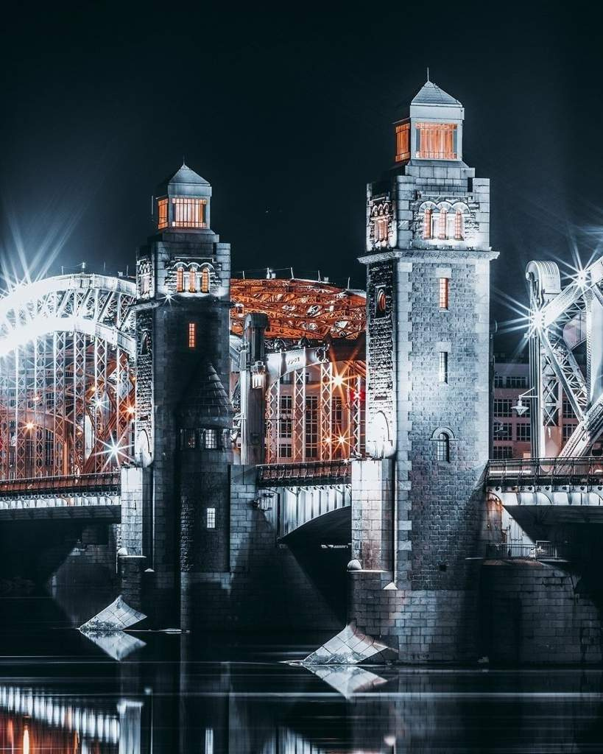
Мост Петра Великого (« Сокровища Агры»)
Дом Фолленвейдера («Сокровища Агры»)
Большая аллея, 13

Slide 4
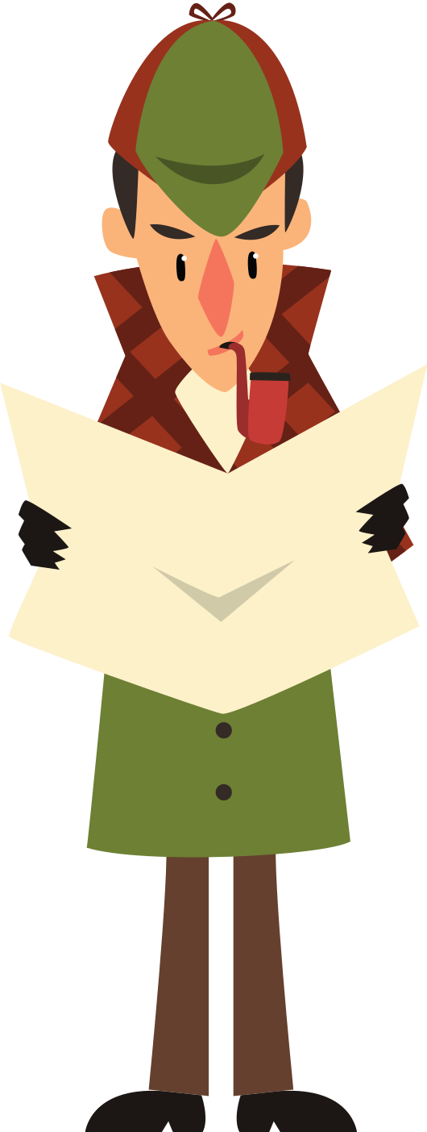
преследую
броди
разгадываю
скрываю
не замечаю
ищу
скучаю
посмотри
желаю
сбегаю
не вижу

Slide 5
преследую (1 спр., несов.)
броди (2 спр., несов.)
разгадываю (1 спр., несов.)
скрываю (1 спр., несов.)
не замечаю (1 спр., несов.)
ищу (1 спр., несов.)
скучаю (1 спр., несов.)
посмотри (2 спр., искл., сов.)
желаю (1 спр., несов.)
сбегаю (1 спр., сов.)
не вижу (2 спр., искл., несов.)

Slide 6
Дело №1 «Приставка пре- и приставка при-»
Пр…нести
Пр…следовать
Пр…усадебный
Пр…неприятный
Пр…мудрый
Пр…глушить
Пр…зидент
Пр…рода

Slide 7
Дело №1 «Приставка пре- и приставка при-»
Принести (приближение)
Преследовать (приставка слилась с корнем)
Приусадебный (пространственная близость)
Пренеприятный (=очень)
Премудрый (=очень)
Приглушить (неполнота действия)
Президент (приставка слилась с корнем)
Природа (приставка слилась с корнем)

Slide 8
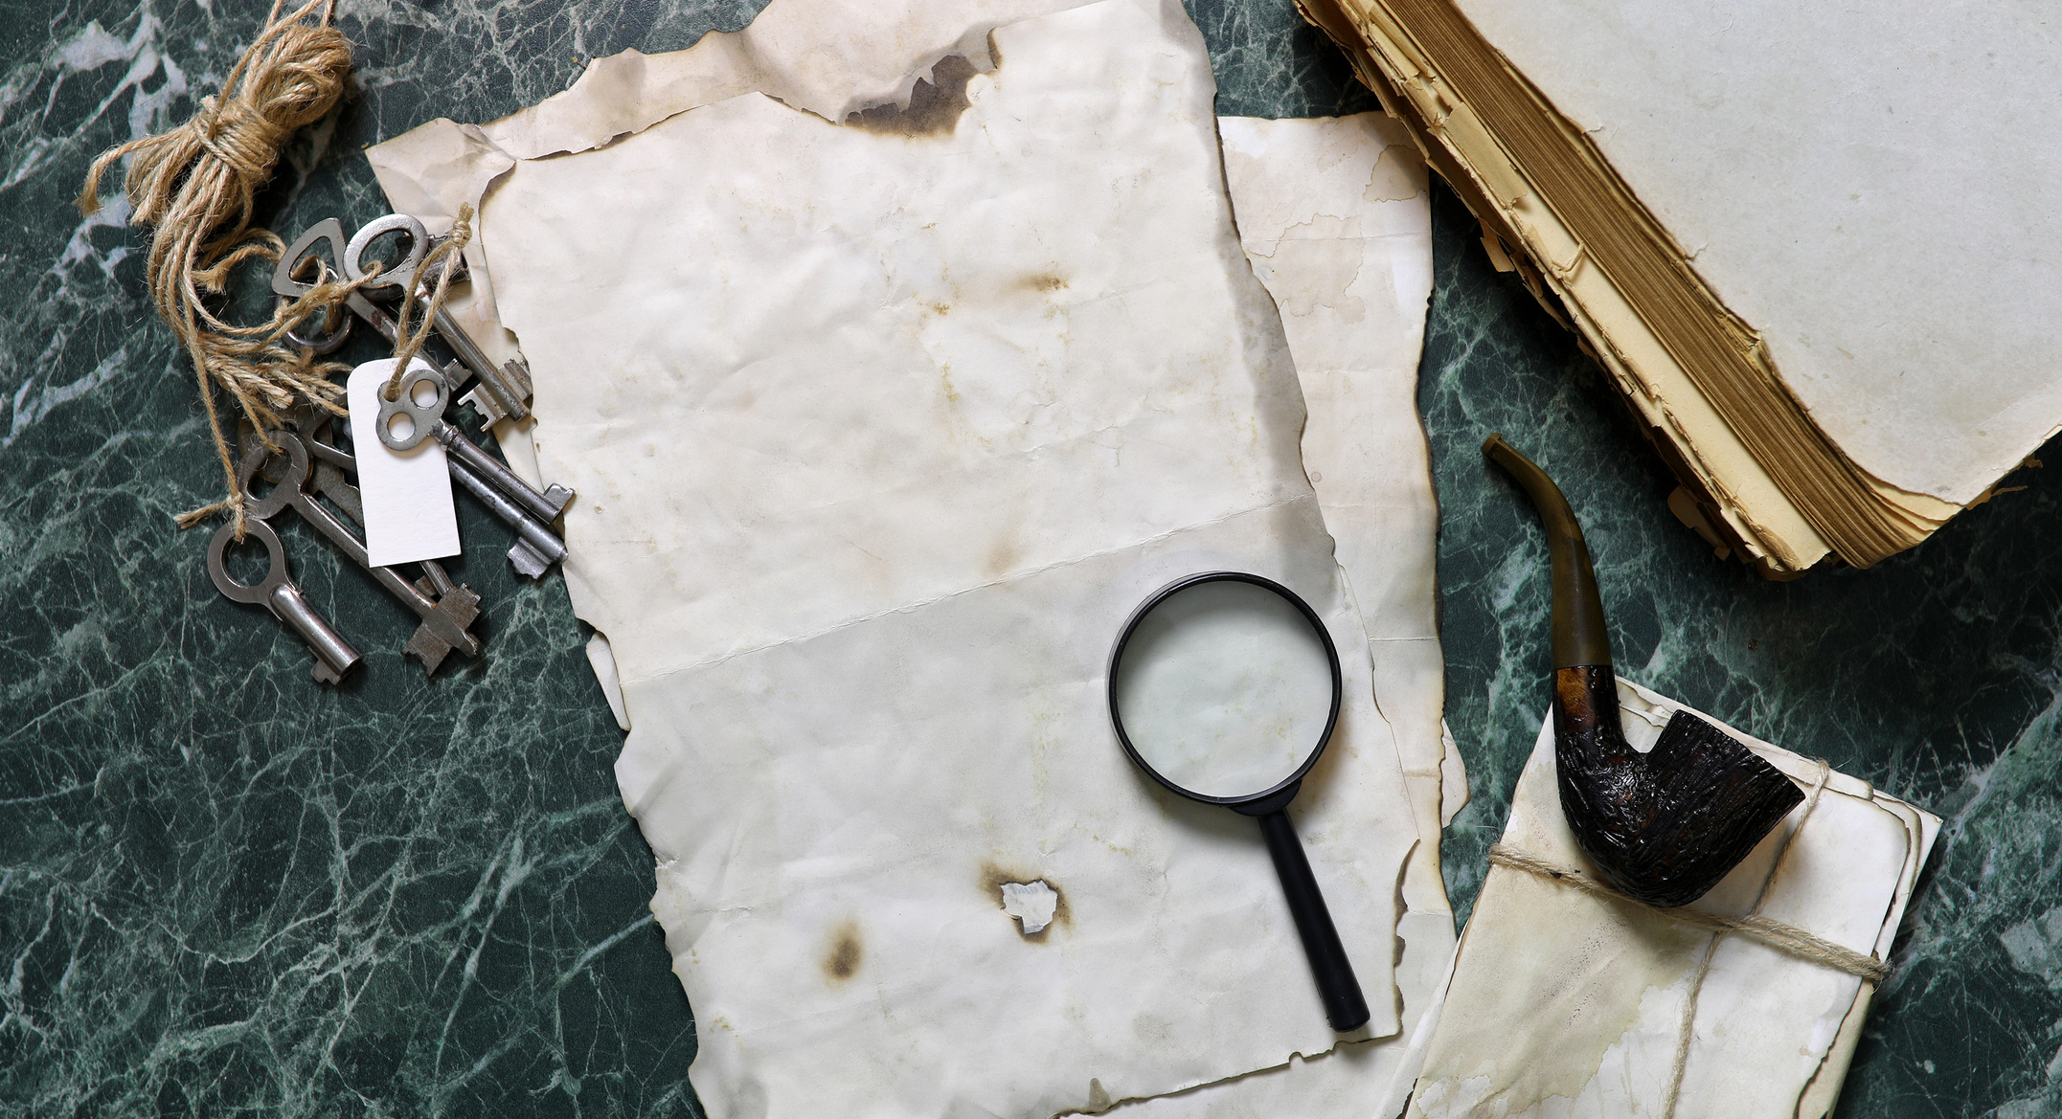
ИНТЕРЕСНЫЙ ФАКТ:
Что общего у пчелы и глагола бычать?
Слово "бык" и "пчела" имеют этимологическое отношение (т.е. происхождение слова) к глаголу "бучать", что имело значение "произносить резкие звуки, жужжать, реветь". Слова некогда были однокоренными, потому что их объединял общий признак - произведение определенных звуков.
У всех славян было некогда слово «бьчела», произведенное, из звукоподражательного «буча́ти».

Slide 9
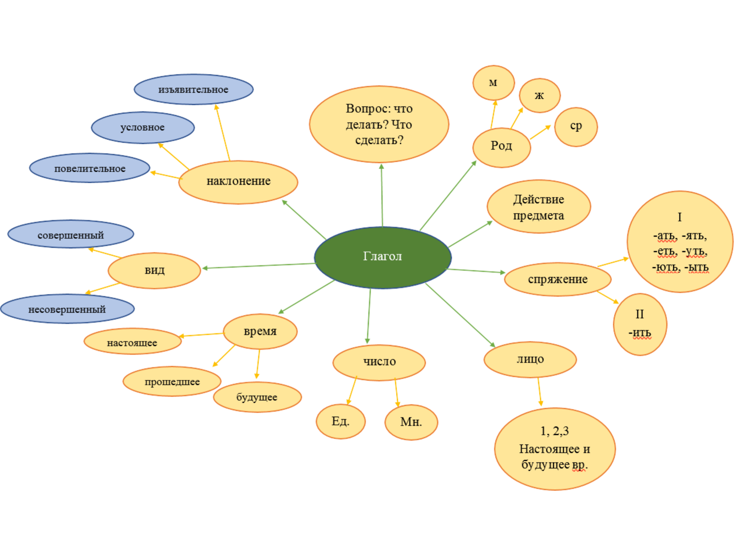
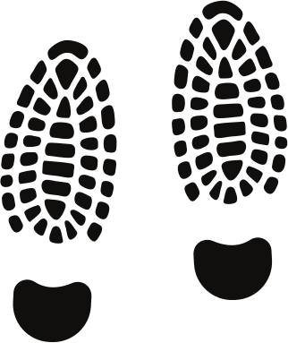
Дело №2 «Все ли детективы пророки?»

Slide 10
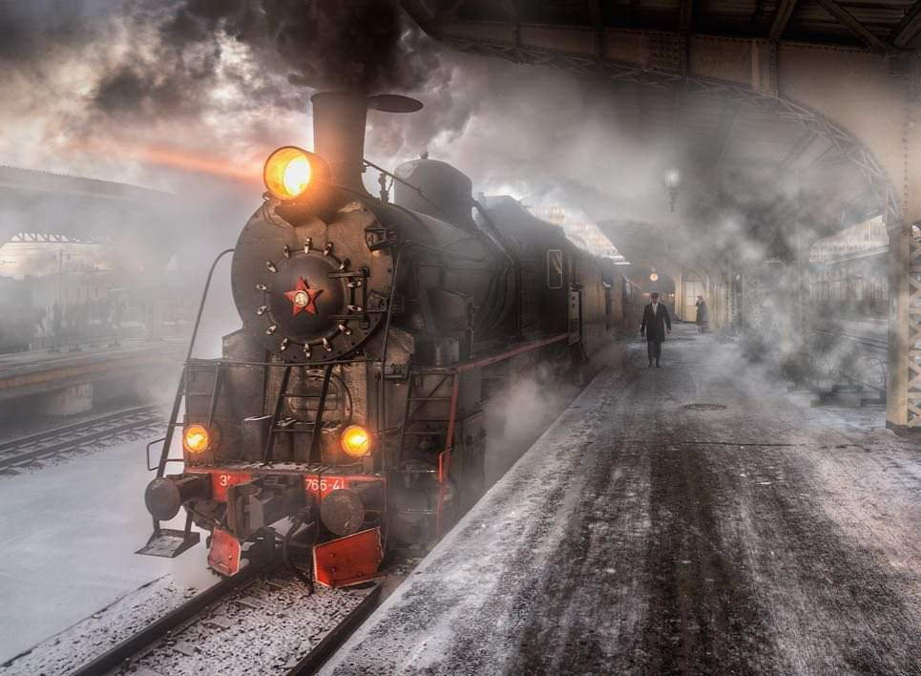
Дело №3 «Морфологический лабиринт»
Витебский вокзал: Вокзал «Виктория»
(«Смертельная схватка» и «ХХ век начинается»)
Загородный пр., 52

Slide 11
Дело №3 «Морфологический лабиринт»
Свидетельствует (об эрудиции автора)
1.Глагол, обозначает действие предмета;
2.Н.ф.- свидетельствовать;
3.Постоянные признаки: 1 спр., несов. вид;
Непостоянные признаки: изъявительное наклонение, настоящее время, 3 лицо, ед.ч.;
4.Сказуемое

Slide 12
Тайна самого длинного глагола в русском языка
переосвидетельствоваться- пройти повторную проверку следственного дела.
24 буквы, 19 звуков

Slide 13
Рефлексия
Всё получилось на уроке.
Было интересно и понятно.
Было понятно на уроке, но не всё.
Возникали затруднения.
Было трудно на уроке.

